Slide 1


Slide 2

¿Qué hacemos con la verdad?
La verdad debe ser conocida (2 Timoteo 3:16-17)
La verdad debe ser meditada (Salmos 1:2)
La verdad debe ser practicada (Santiago 1:22)

Slide 3
¿Qué hacemos con la verdad?
La verdad debe ser conocida (2 Timoteo 3:16-17)
La verdad debe ser meditada (Salmos 1:2)
La verdad debe ser practicada (Santiago 1:22)
“La madurez bíblica no se mide solamente por cuánto sabemos de la Biblia, sino por cuánto de la Biblia gobierna nuestra vida.”

Slide 4
Hebreos 6:1 NTV
“Así que dejemos de repasar una y otra vez las enseñanzas elementales acerca de Cristo. Por el contrario, sigamos adelante hasta llegar a ser maduros en nuestro entendimiento.”

Slide 5
Juan 17:17 NTV
“Hazlos santos con tu verdad; enséñales tu palabra, la cual es Verdad.”

Slide 6
La Palabra de Dios:
El Espejo de la Verdad

Slide 8


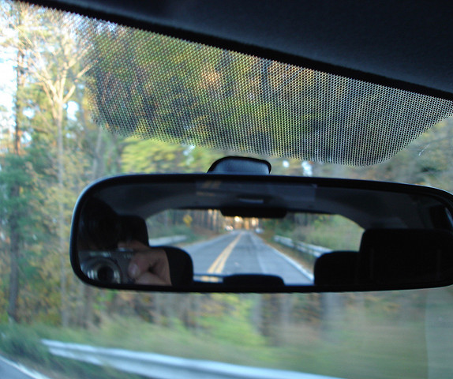
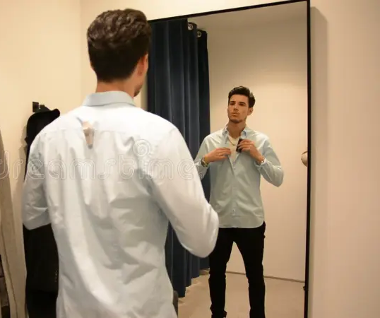



Slide 9

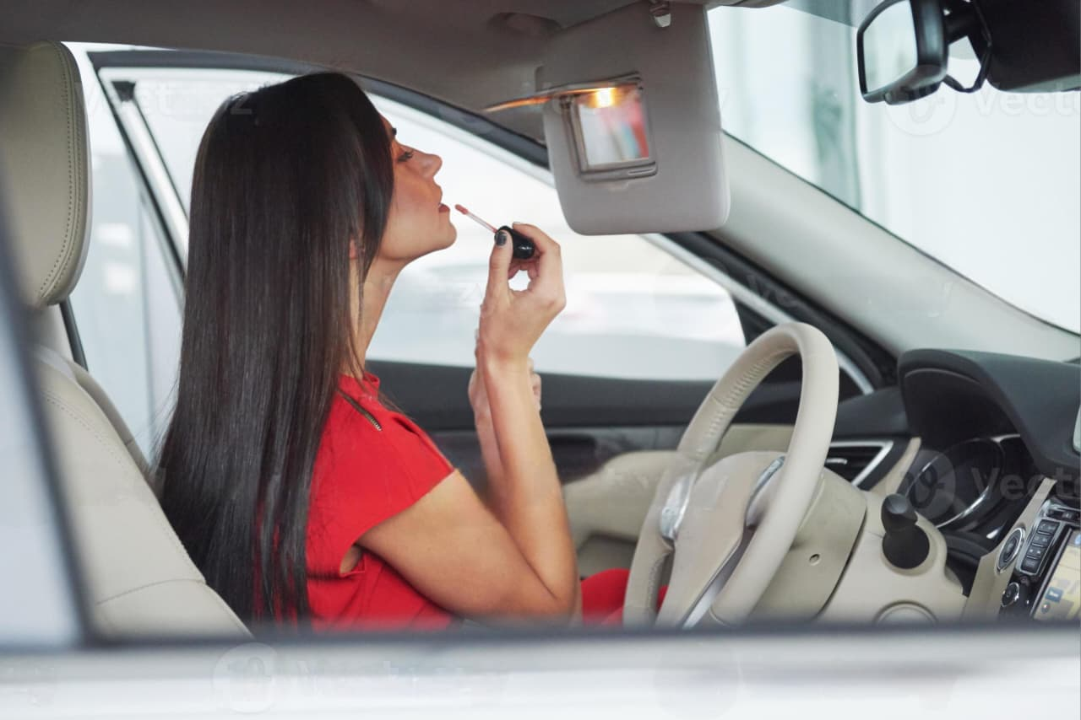

Slide 11
La Palabra de Dios actúa como un espejo espiritual que revela la condición interna del ser humano y nos muestra la verdad sobre nuestro corazón.

Slide 12
Santiago 1:22-25 NTV
“²²No solo escuchen la palabra de Dios; tienen que ponerla en práctica. De lo contrario, solamente se engañan a sí mismos. ²³Pues, si escuchas la palabra pero no la obedeces, sería como ver tu cara en un espejo; ²⁴te ves a ti mismo, luego te alejas y te olvidas cómo eres. ²⁵Pero si miras atentamente en la ley perfecta que te hace libre y la pones en práctica y no olvidas lo que escuchaste, entonces Dios te bendecirá por tu obediencia.”

Slide 14
¿Cómo nos confronta y guía la Palabra?
Al escucharla: Un mensaje en redes, una prédica, un consejo de alguien te hace reflexionar. (Romanos 10:17)
Al recordarla: El Espíritu Santo trae un versículo a tu mente en el momento preciso. (Salmos 119:11)
Al meditar en silencio: Durante el día, un pensamiento sobre el amor o la justicia de Dios examina tus intenciones. (Josue 1:8)

Slide 16
El espejo de la Imperfección y el Error
La duda : Tomás, Abraham y Sara
La caída y el arrepentimiento : David
El miedo y la huida : Elías y Jonás

Slide 17
El espejo de las Emociones Humanas
La angustia y la soledad : Sentimientos de abandono. (Salmo 13:1-3 NTV)
La frustración : La queja honesta ante la injusticia del mundo. (Salmo 73 NTV)
La gratitud y la alegría : Expresiones de júbilo y paz. (Salmo 30:11 y Salmo 4:8 NTV)

Slide 18
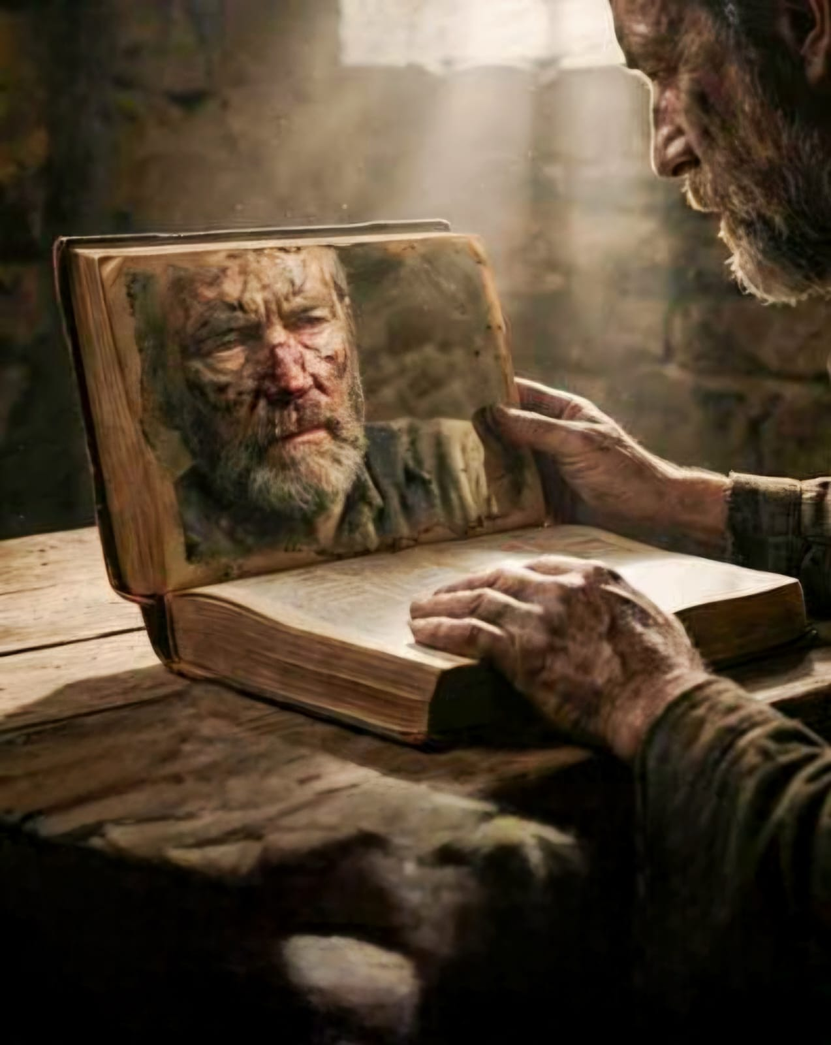

El espejo del Ideal vs. la Realidad
La lucha interna : La batalla constante entre nuestras mejores intenciones y nuestras acciones reales (Romanos 7:14-24 NTV)

Slide 20
El espejo de las cualidades cristianas
Las Bienaventuranzas (Mateo 5:1-12)
El Sermón del Monte (Mateo 5, 6 y 7)
El fruto del Espíritu (Gálatas 5:22-23)
La madurez cristiana (2 Pedro 1:5-7)
La prueba del amor (Juan 13:34-35)

Slide 21
El espejo de las cualidades cristianas
El verdadero amor (1 Corintios 13:4-7)
La vestidura del creyente (Colosenses 3:12-14)
Hacedores de la palabra (Santiago 1:26-27)
Las evidencias de conocer a Dios (1 Juan 2:3-6 y 1 Juan 4:7-8)

Slide 22


Slide 23
“La Palabra de Dios es como un espejo, que nos muestra lo que somos... Nos da un doble mensaje. Nos dice a la vez lo que somos y en consecuencia lo que deberíamos ser[...] Cada vez que nos miramos en el espejo, debemos actuar según lo que vemos. De la misma manera, cuando nos miramos atentamente en el espejo de la Palabra de Dios, nos dice lo que debemos hacer.”
John Stott

